Slide 1
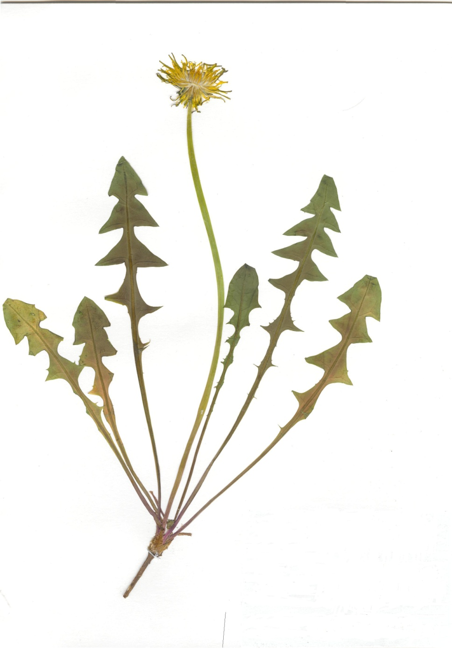
Одуванчик лекарственный - Taraxacum officinale Wed.
Семейство Астровые - Asteraceae

Slide 2
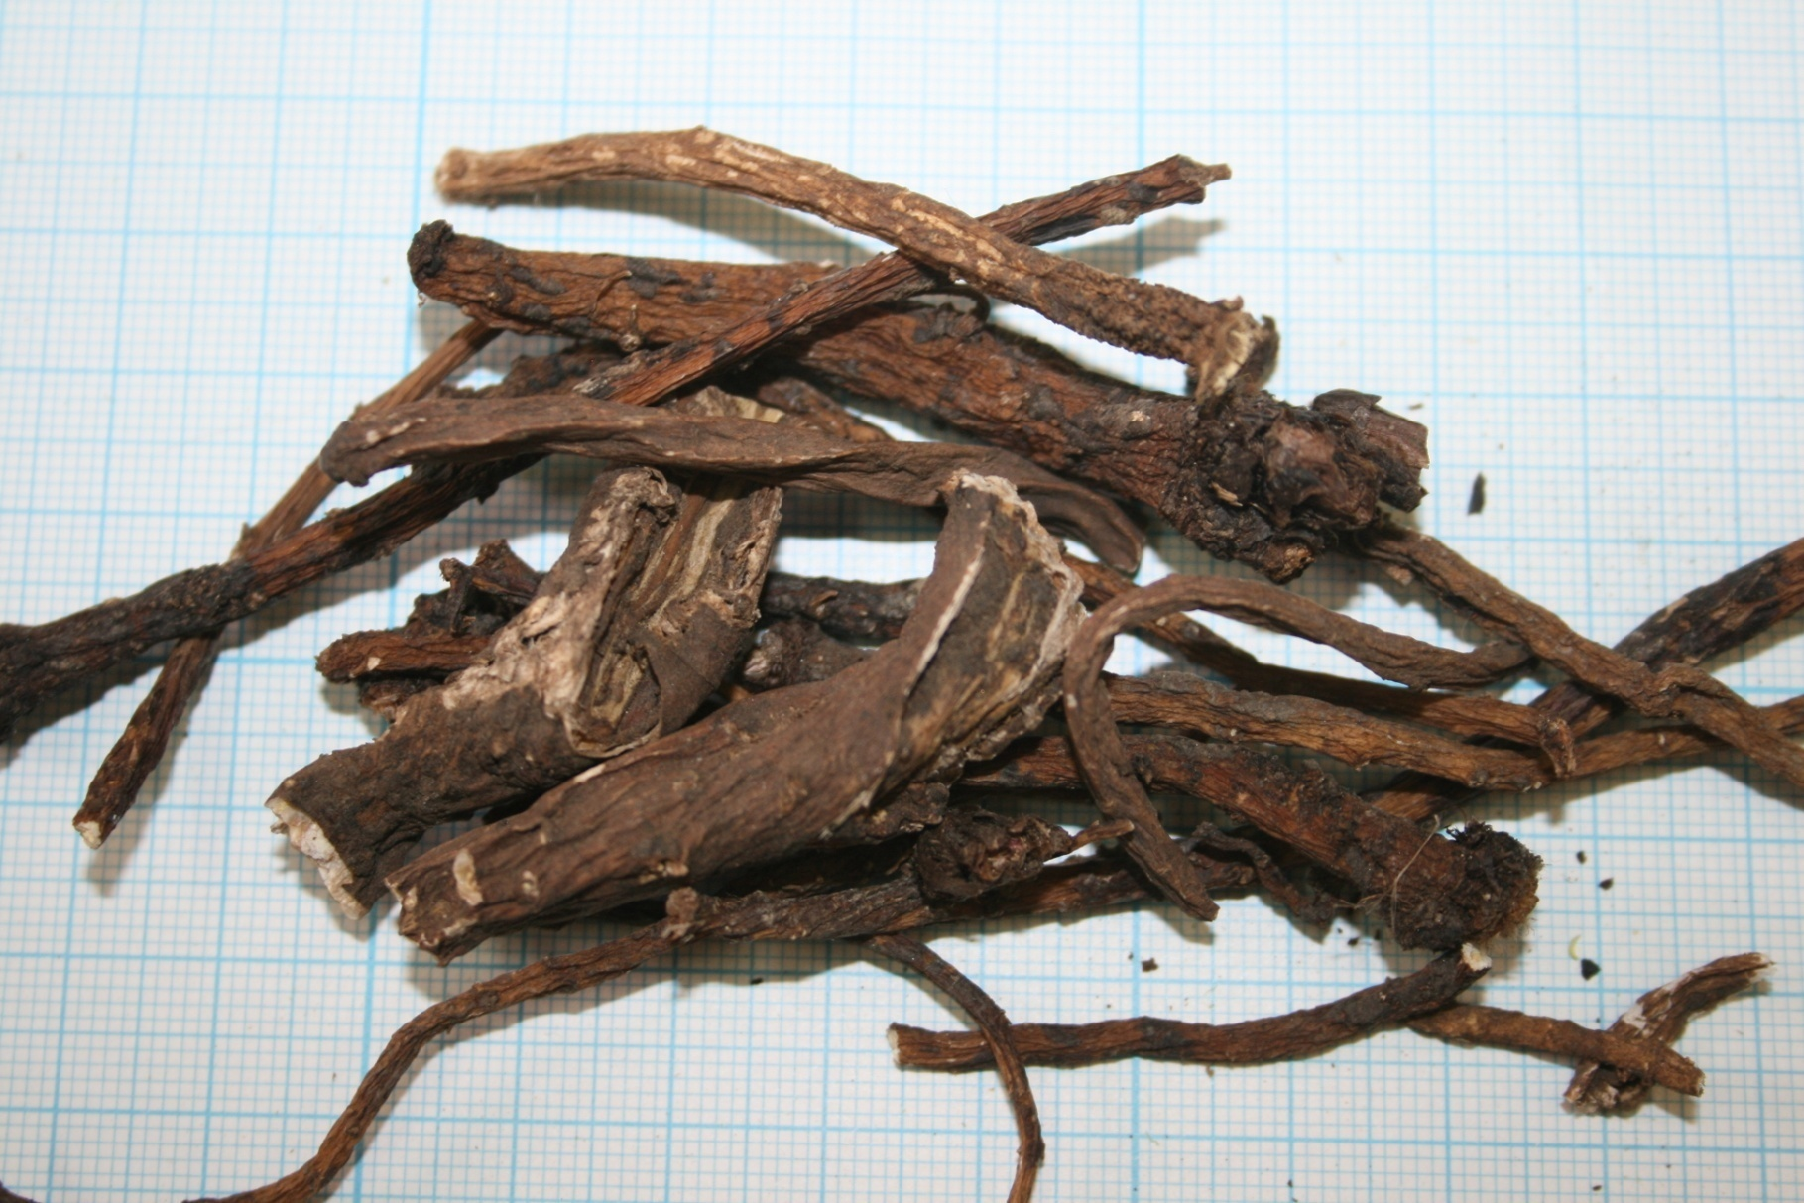
Одуванчика лекарственного корни - Taraxaci officinalis radices

Slide 3
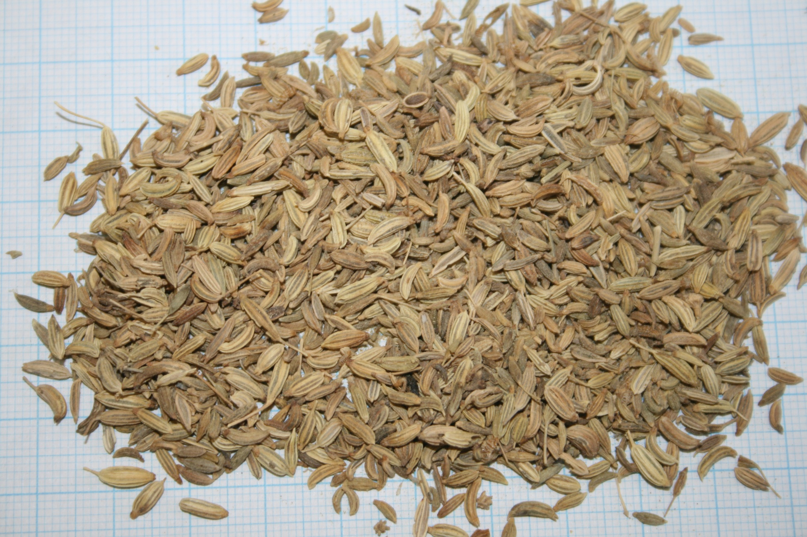
Фенхеля обыкновенного плоды –Foenculi vulgaris fructus

Slide 4
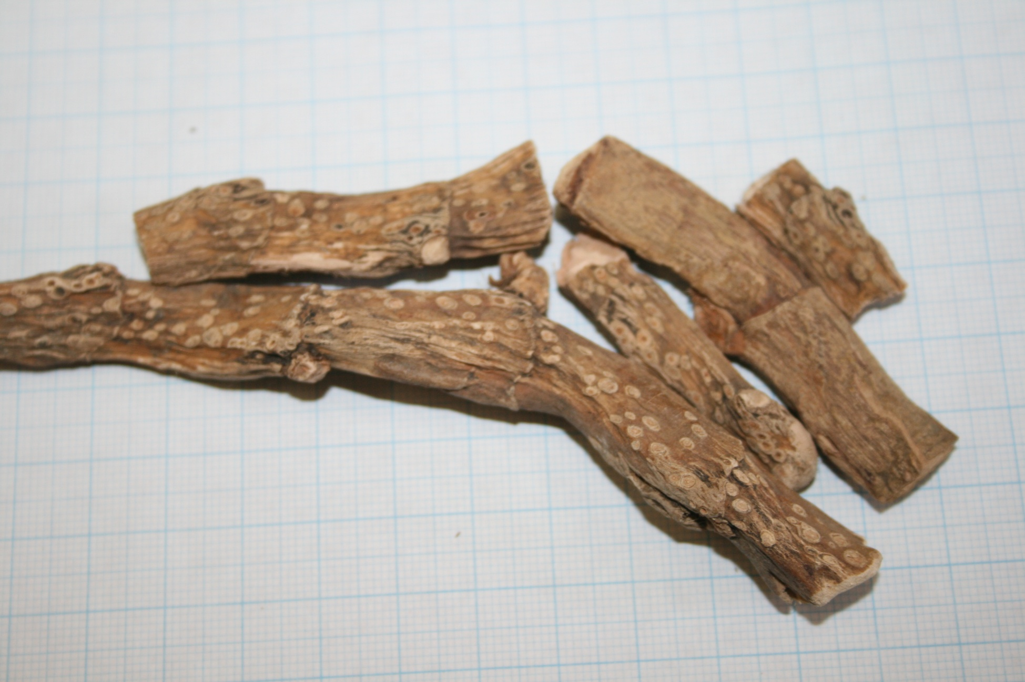
Аира обыкновенного корневища – Acori calami rhizomata

